Slide 1
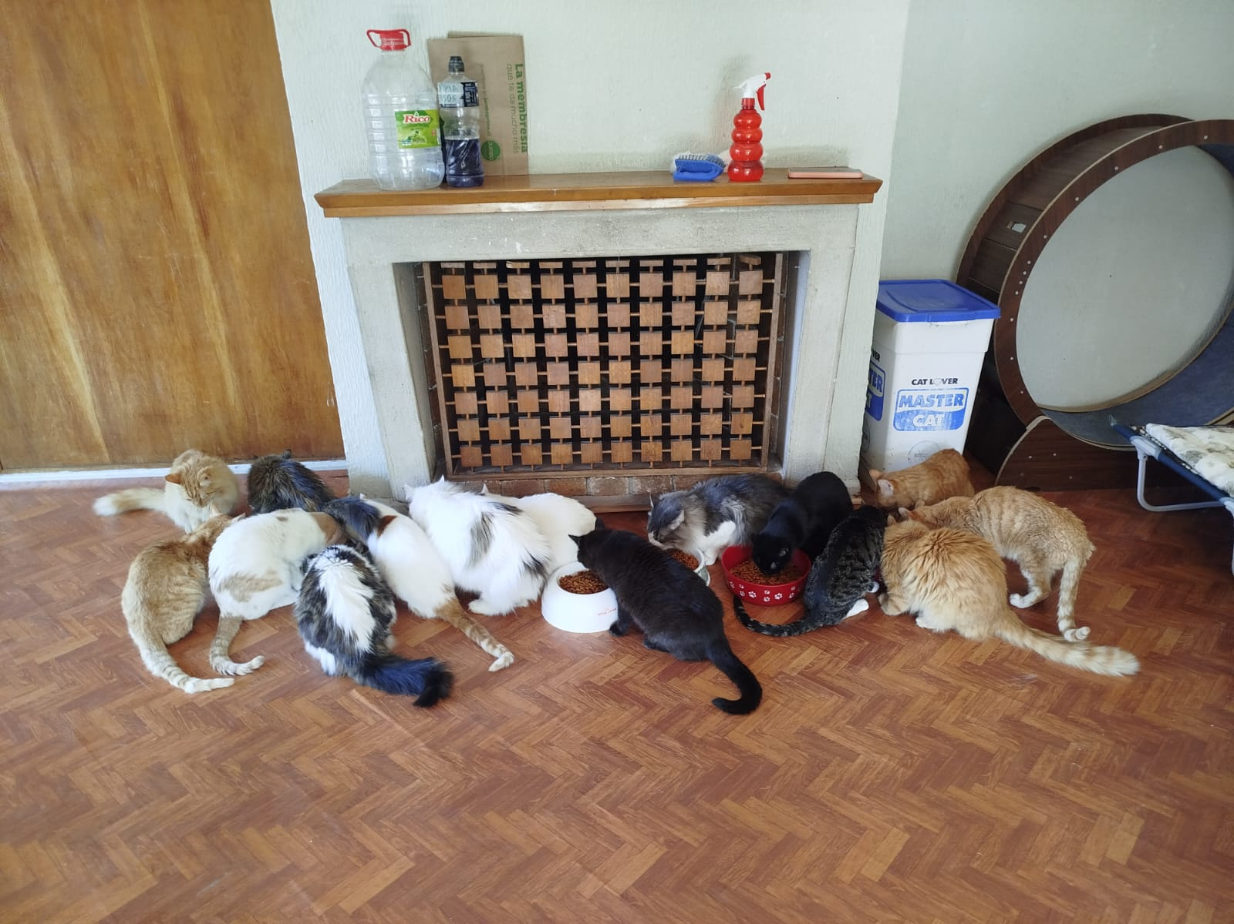

PROYECTO CAPSTONE
2025
MICHI
AL DIA
THOMAS HERRERA & BENJAMIN COLLIO

Slide 2
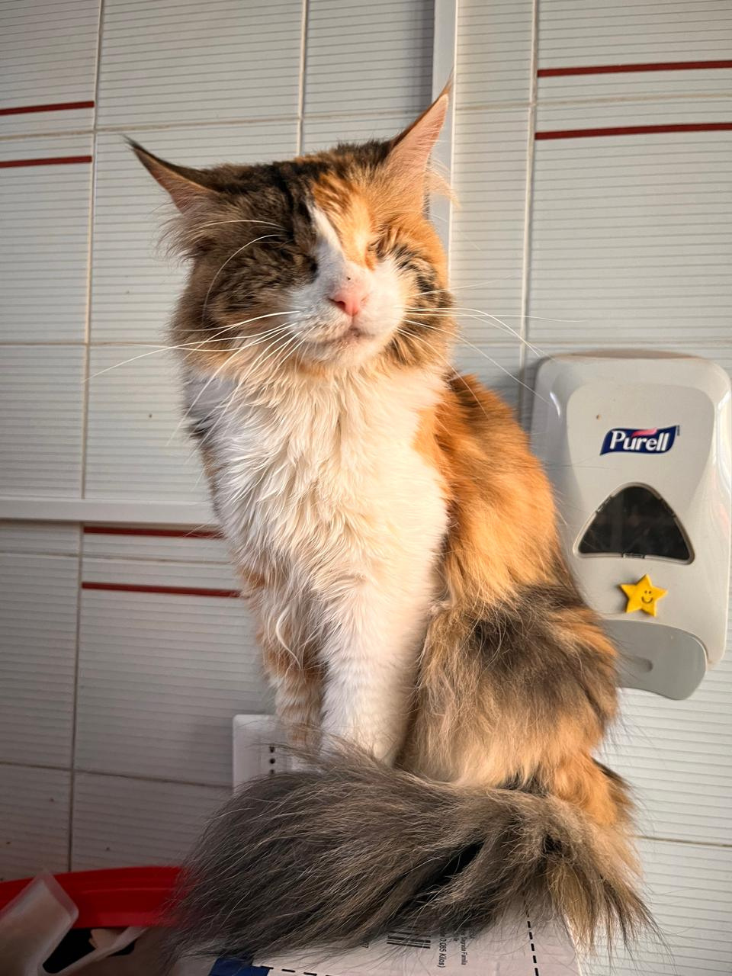
Solo un
66%
de los municipios tiene estructura para hacer cumplir la ley Cholito
estudio de la Universidad del Alba señala que solo el 66,3% de los municipios tiene “institucionalidad” para hacer cumplir la Ley Cholito

Slide 3
la Fundación Emilia gestiona gatos enfermos y en proceso de adopción.
SANTUARIO
EMILIA
el seguimiento actual es lento, manual y propenso a errores.
los funcionarios son voluntarios con horarios limitados

Slide 4
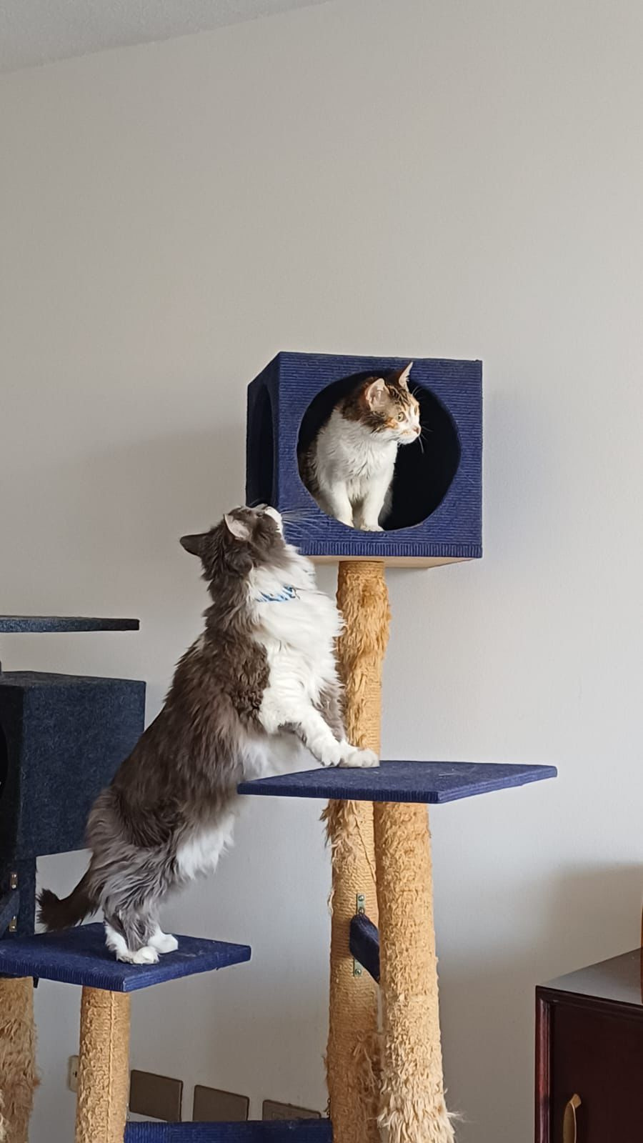
PLATAFORMA WEB MOBILE-FIRST
Realizar aportes de apadrinamiento.
Administrar perfiles de adoptantes y gatos.
Automatizar la revisión de fotografías mediante Inteligencia Artificial.

Slide 5
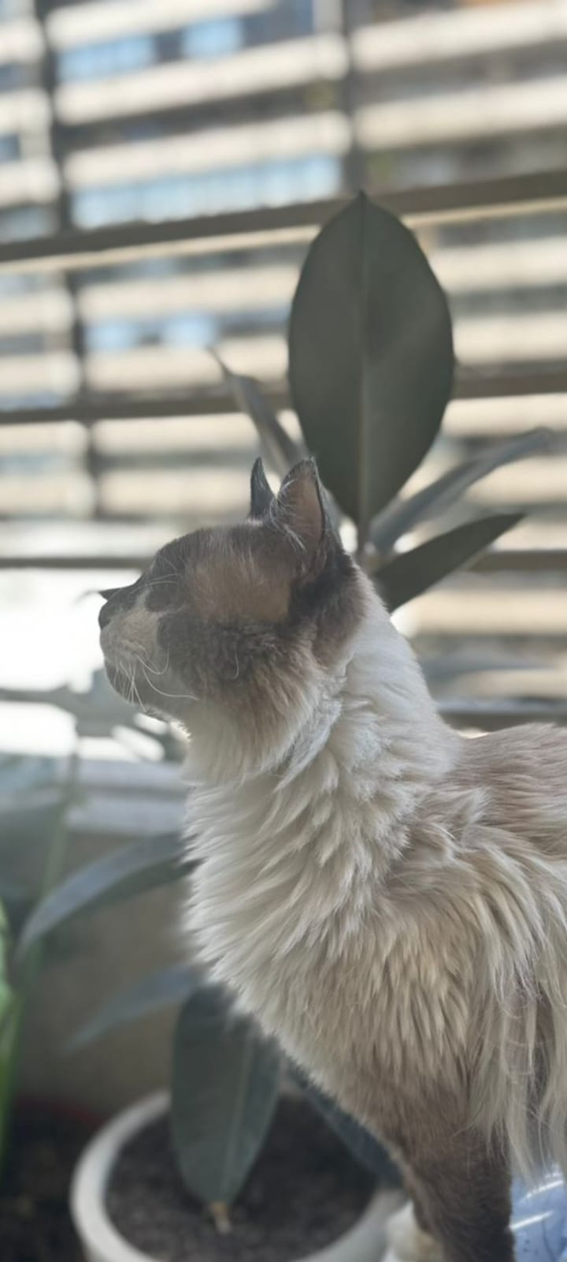
Digitalizar el apadrinamiento financiero.
Optimizar el proceso de revisión de fotos con IA.
Asegurar identidad del gato mediante reconocimiento visual.
Detectar señales visuales de posible abuso físico.
Reducir carga de trabajo manual para voluntarios.

Slide 6
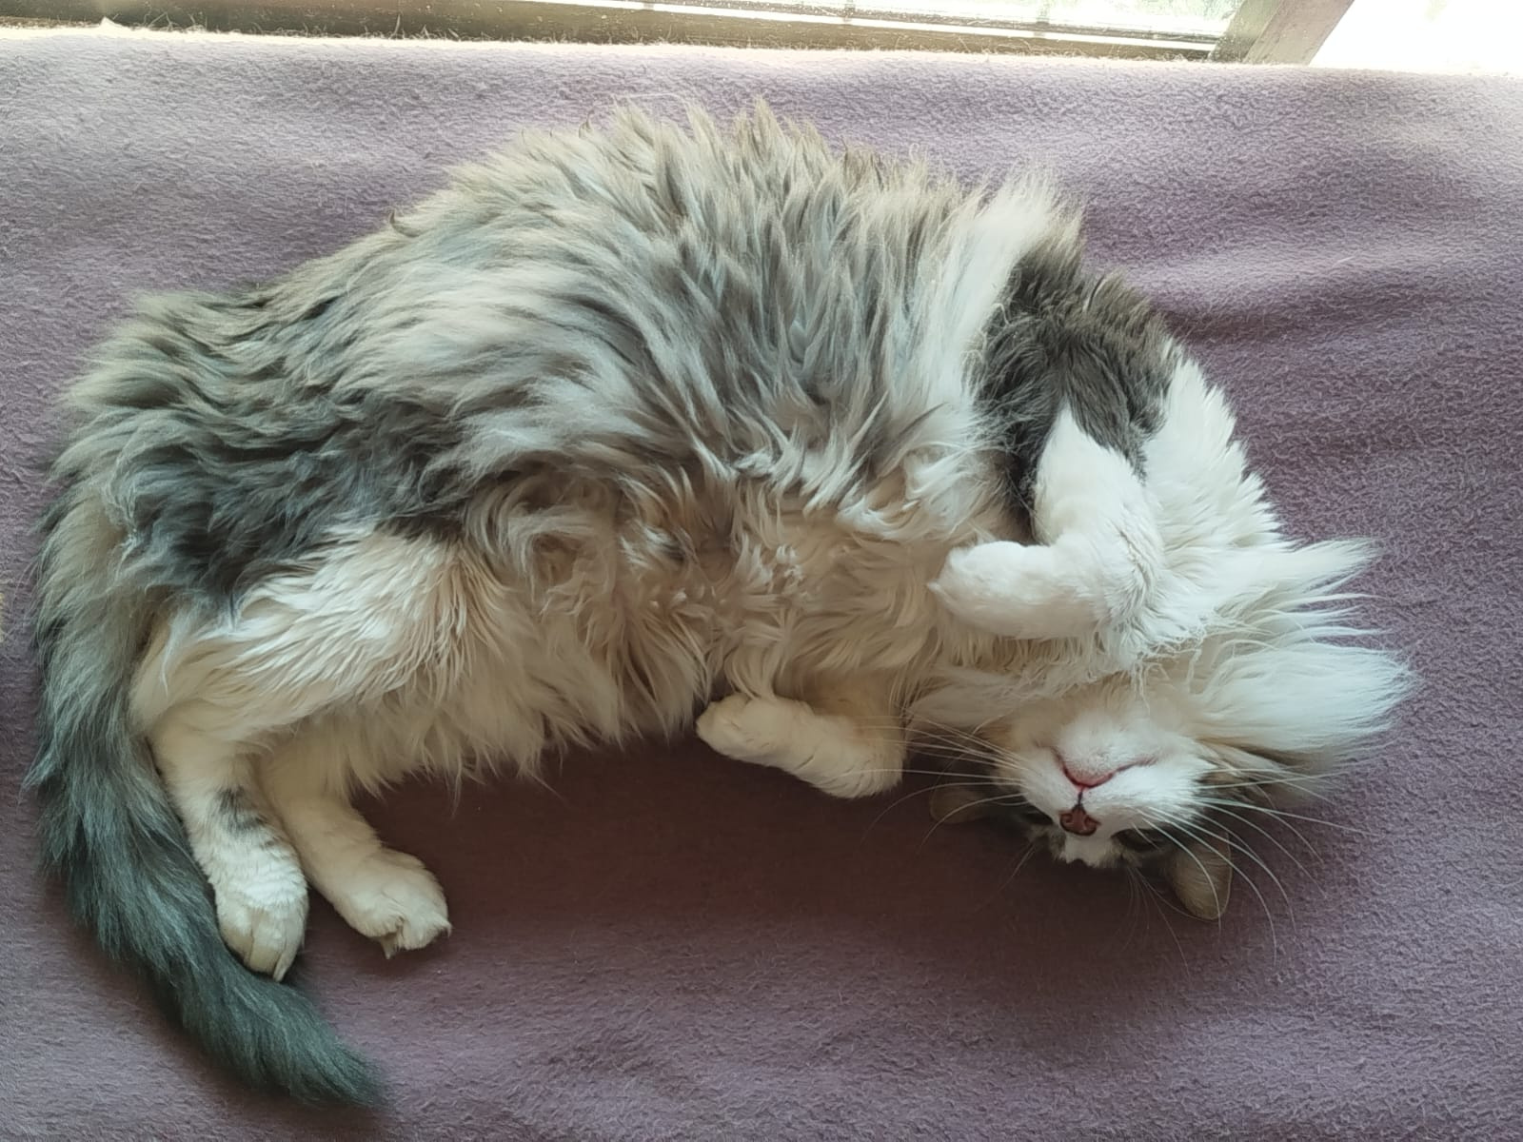
METODOLOGIA
HIBRIDA
Análisis de requisitos.
Diseño de base de datos.
Sprints de desarrollo.
Entregas parciales al cliente real

Slide 7
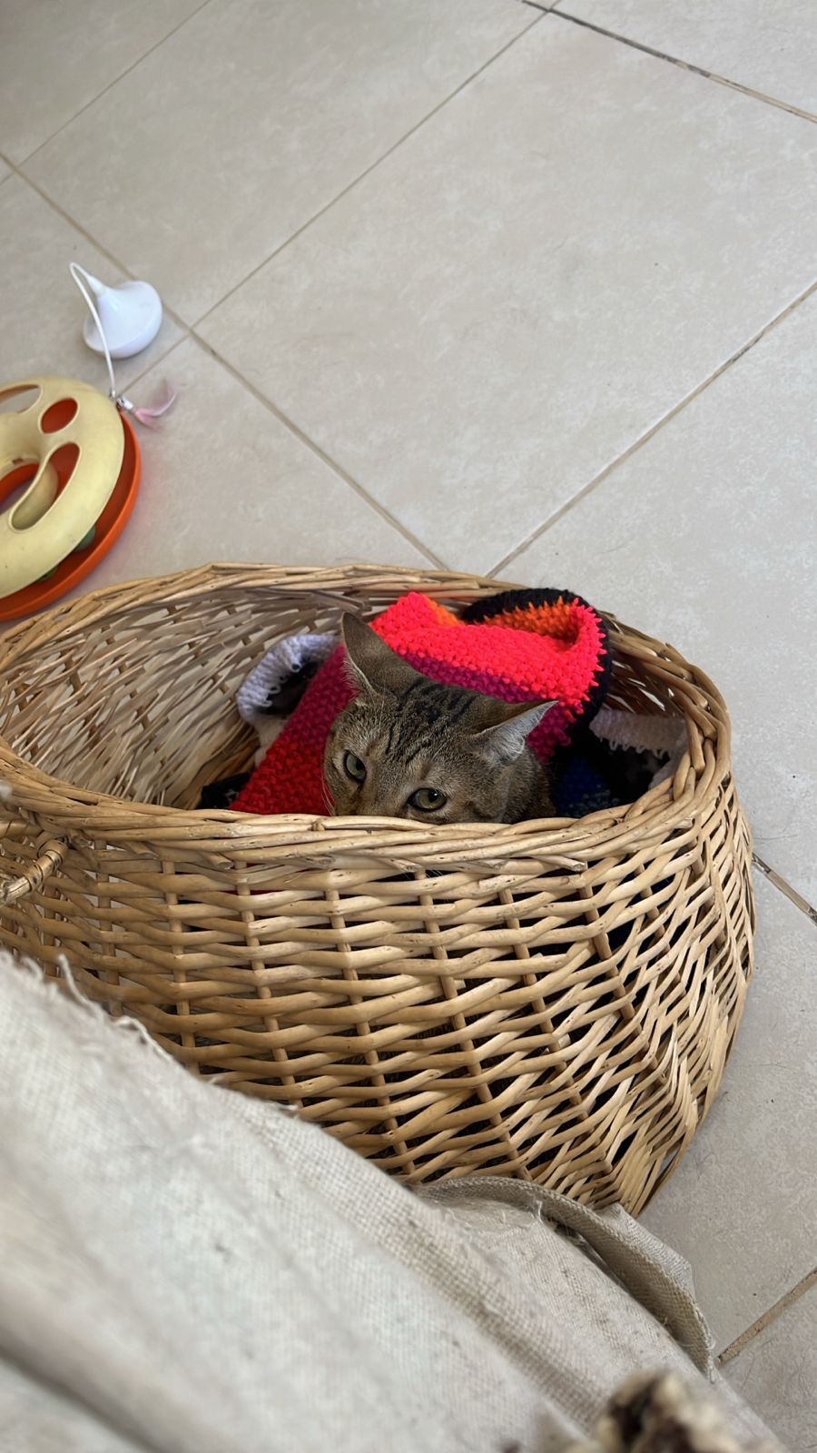







Slide 8
VIDEO DE APADRINAMIENTO

Slide 9
VIDEO DE FOTOS CON IA

Slide 10
VIDEO DE ALBERGUE

Slide 11
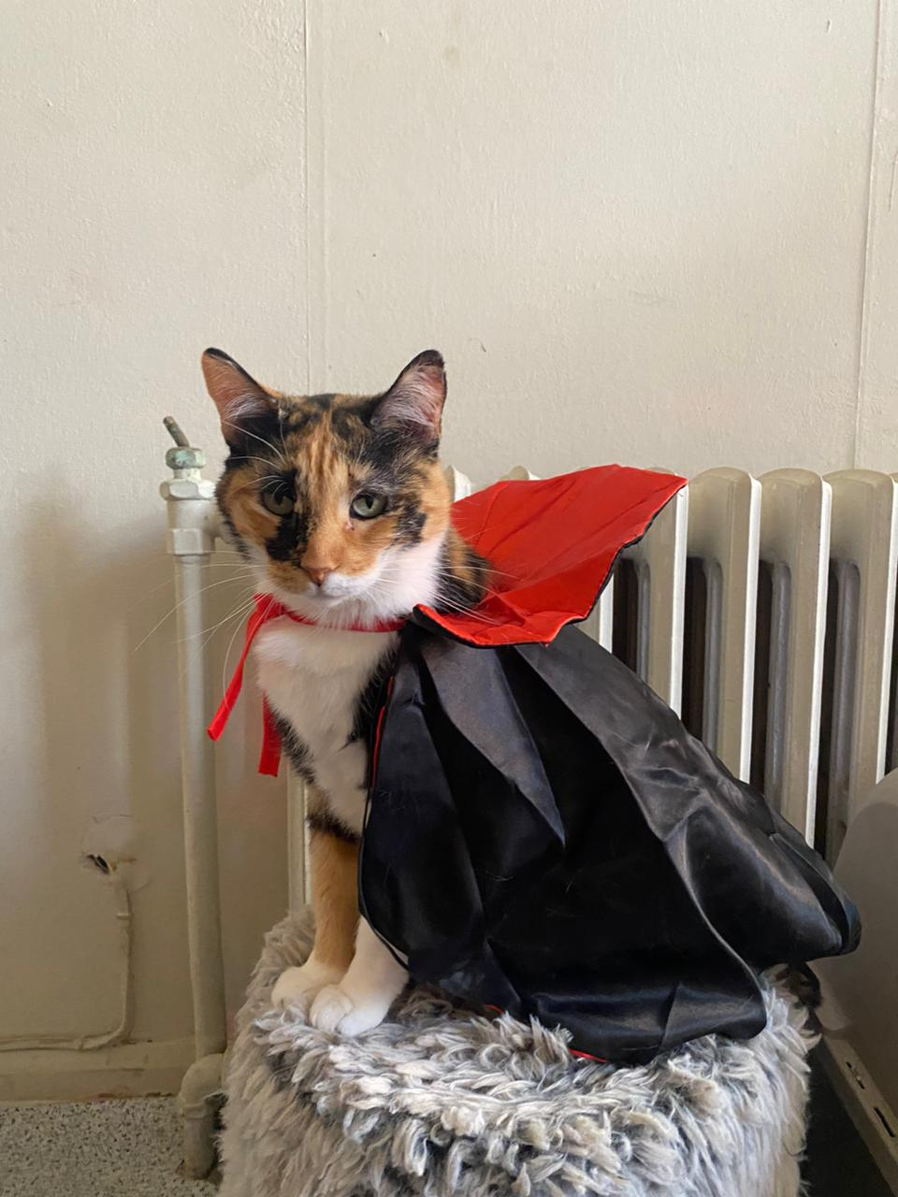
PROPUESTA DE VALOR
Integración de IA para control de bienestar
Automatización del seguimiento
Mobile-first: accesible para cualquier adoptante.
Digitalización completa del apadrinamiento.
Apoyo a ONGs felinas
WWW.REALLYGREATSITE.COM

Slide 12
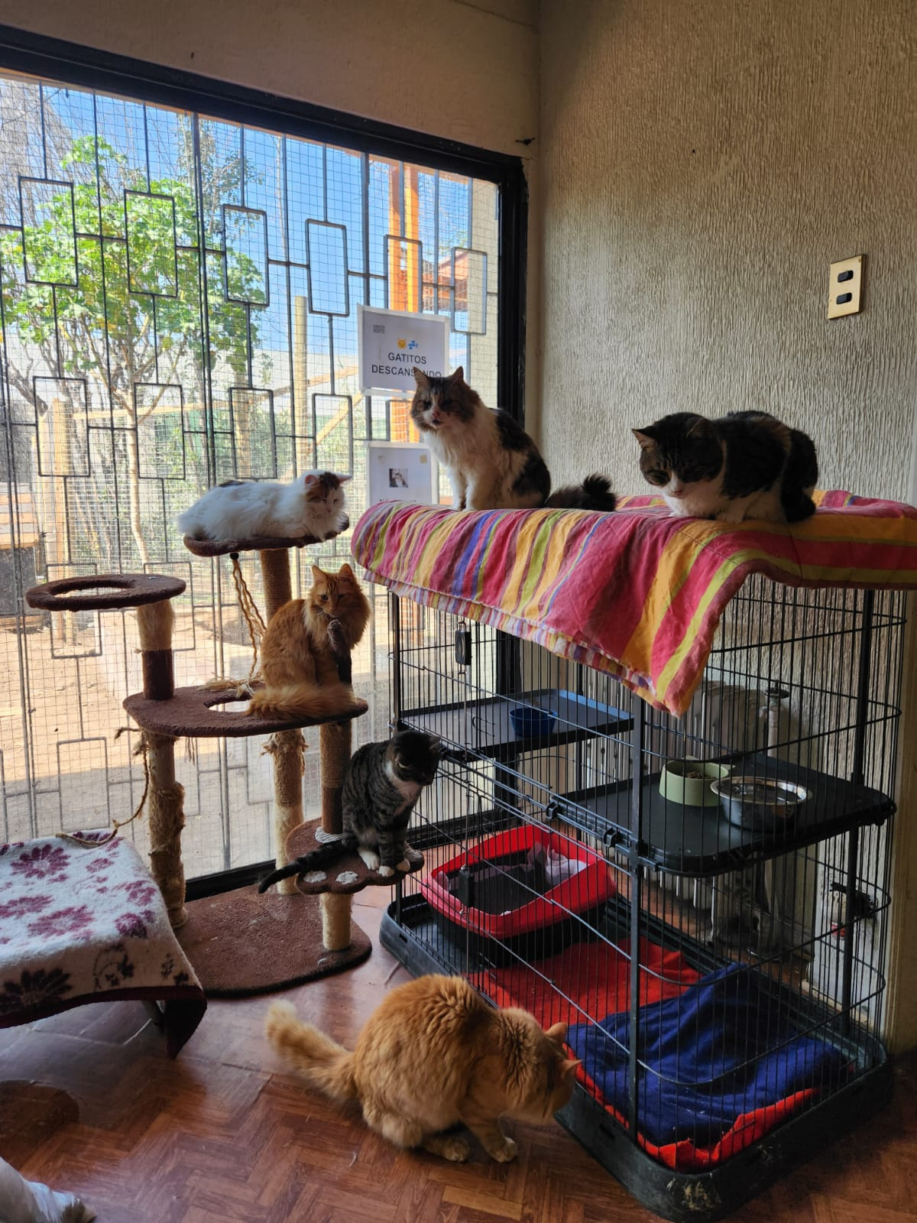
50% menor tiempo de revisión manual
MEDIDA DE
BENEFICIO
30% aumento esperado en cumplimiento de fotos
100% de fotos registradas con fecha y evaluación

Slide 13
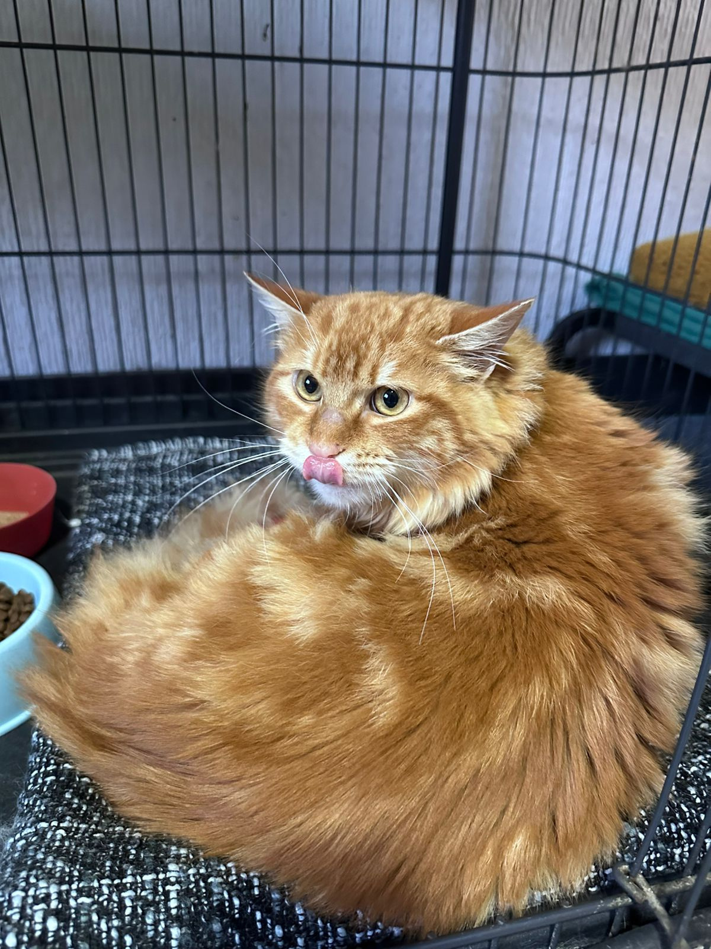
CONCLUSIONES
La IA facilita y acelera la gestión de adopciones.
La integración de Mercado Pago permite apoyo financiero inmediato.
El proyecto aporta valor real y escalable a la Fundación.

Slide 14
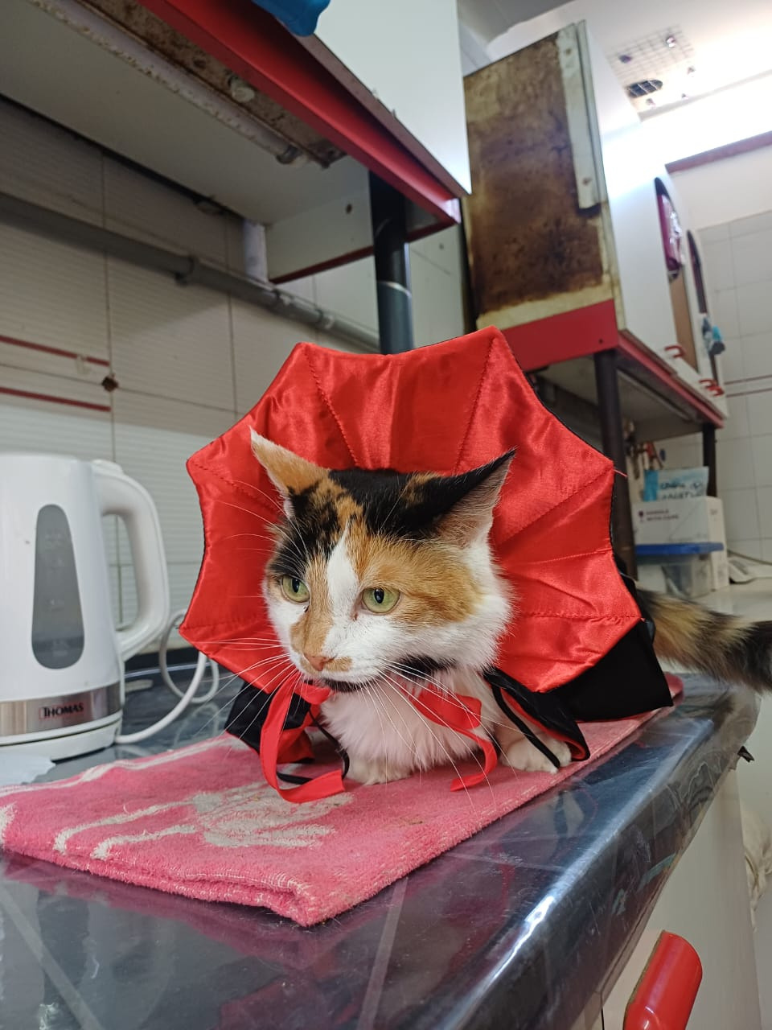
AVANCES FUTUROS
Implementar notificaciones push.
Entrenar modelos IA con dataset más amplio.
Integrar chat o seguimiento médico.

Slide 15
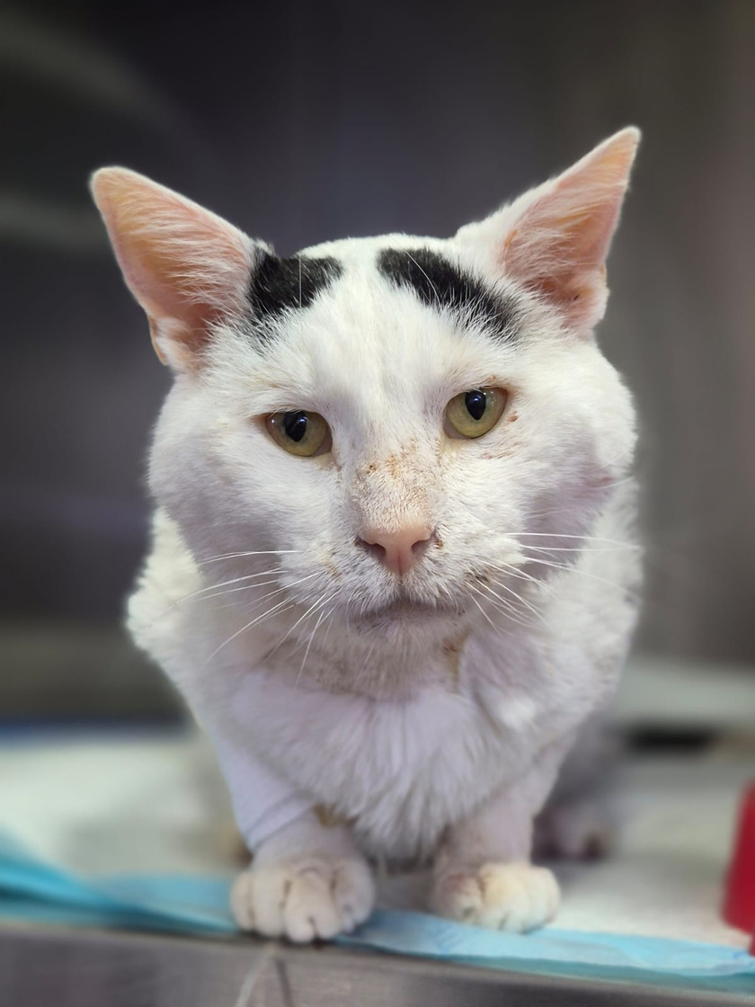
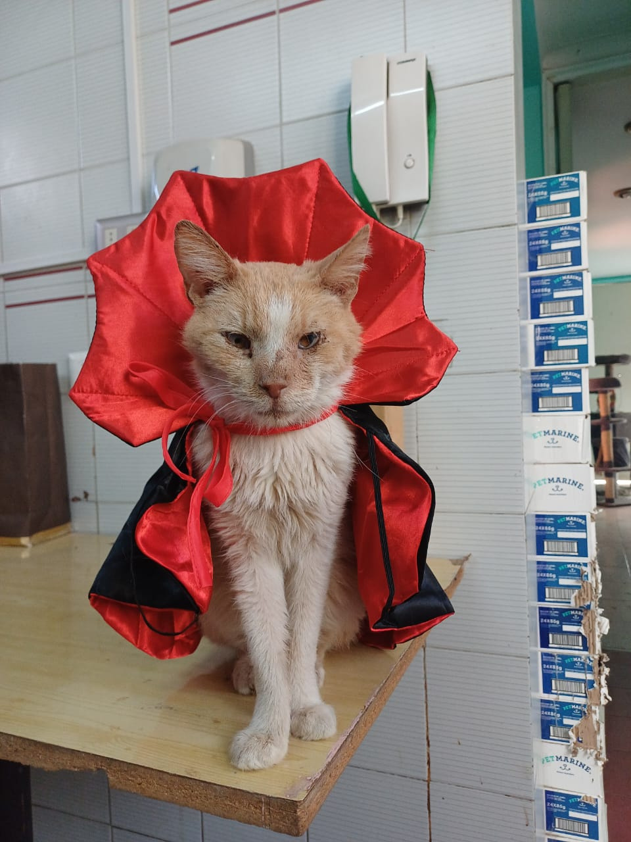
AGRADECIMIENTOS

Slide 16
PROYECTO CAPSTONE
2025
MICHI
AL DIA
THOMAS HERRERA & BENJAMIN COLLIO

